Slide 1

24h
中日間 医薬品・細胞治療
冷蔵定期便サービス
東京（成田） ⇄ 上海（浦東） 週1便 定期運航
空港間配達
全区間温度管理
リアルタイム追跡
GDP完全準拠
自社通関
環境配慮型

Slide 2

01
サービス概要
CONTENTS
東京⇄上海 固定航路ネットワーク
目 次
02
運航スケジュール
空港間24時間以内の定期オペレーション
03
品質保証体制
再現性・透明性・監査対応力
04
温度管理・包装・追跡
100h超保冷とエンドツーエンド追跡
05
輸送対象・料金
対象品目とサービス体系
06
私たちの約束
すべての人に、
国境を越える医療を
ゼロミス・ゼロ遅延・ゼロ紛失

Slide 3



01 サービス概要
東京 ⇄ 上海 冷蔵定期便
確実な航路接続
高い予測可能性
バイオ医薬品に完全対応
毎週往復便で東京成田と上海浦東を結び、計画的かつ安定した輸送インフラを提供いたします。
週1回の固定スケジュールにより、
研究開発・製造サイクルに合わせた
精密な輸送計画を実現いたします。
中日両国の主要バイオ拠点をカバーし、
急成長する越境輸送ニーズに
お応えいたします。

Slide 4
02 運航スケジュール
東京 → 上海
NH8403 | 毎週火曜 23:10発 | NRT → PVG
1
2
3
4
5
火曜
11:00
火曜
16:00
火曜
23:10
水曜
01:50
水曜
AM
予約締切
スペース確保
当社倉庫
貨物受入締切
成田出発
NH8403
上海到着
浦東
配送完了
✓ 予約から配送完了まで一貫管理

Slide 5
02 運航スケジュール
上海 → 東京
NH8404 | 毎週水曜 04:10発 | PVG → NRT
1
2
3
4
5
火曜
09:00
火曜
20:00
水曜
04:10
水曜
AM
水曜
AM
予約締切
スペース確保
当社倉庫
貨物受入締切
上海出発
NH8404
東京成田
空港到着
配送完了
✓ 着陸後3〜5時間で通関・配送完了

Slide 6




03 品質保証
中日間の医薬品・細胞治療に特化した、計画型の定期輸送
再現性
透明性
監査対応力
標準化されたオペレーションにより、
毎回同一の輸送条件を維持。
生物活性の安定性を確保いたします。
全行程リアルタイム追跡システムで、
貨物の位置・温度を常時把握。
情報の空白を排除いたします。
全行程の温度・オペレーション記録により、
医療業界の厳格な監査基準・
コンプライアンス要件に対応いたします。

Slide 7




04 温度管理・包装
厳格な温度管理と資材の再活用
温度帯 2°C 〜 8°C
保冷持続 100〜120h+
PCM相変化材料を採用。高い蓄熱性能で
庫内温度を安定的に維持いたします。
ポリウレタン＋真空断熱の多層構造で
長時間の温度バリアを実現いたします。
全工程トレーサビリティ
環境配慮・全資材再利用可能
GPS（全区間）＋リアルタイム監視で
全行程のデータを可視化いたします。
全梱包資材をリユース設計。温度異常時の
アラート機能で製品安全を確保いたします。

Slide 8
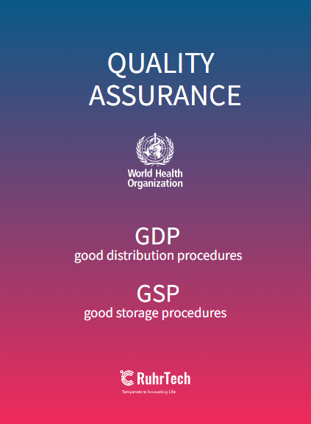

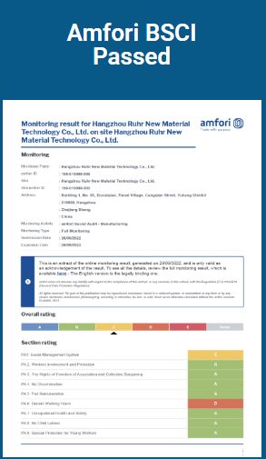
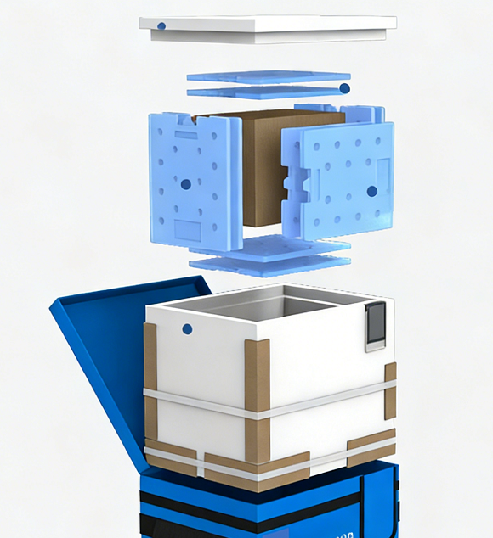

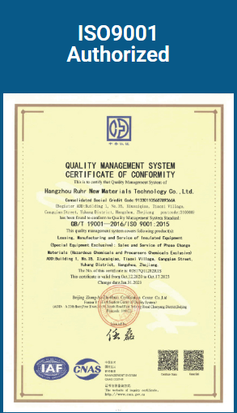
04 温度管理・包装
温度管理梱包の認証証明
🔹安定した温度コントロール
🔹熱損失を最小限に抑制
🔹想定外環境下でも高い安定性

Slide 9
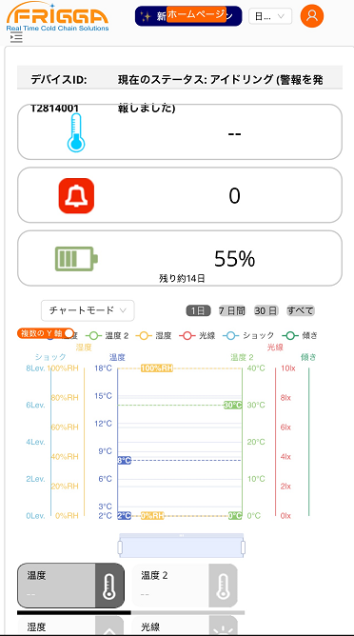
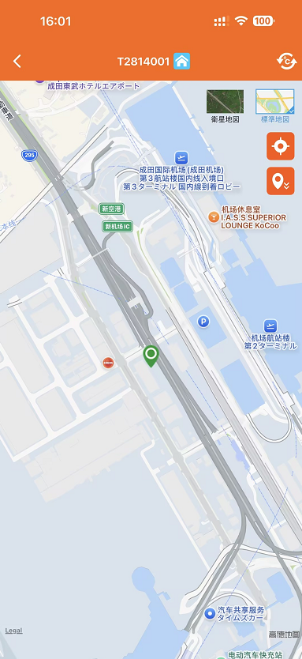
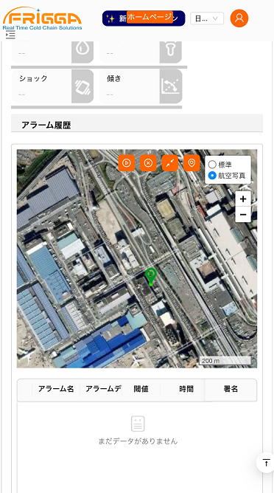
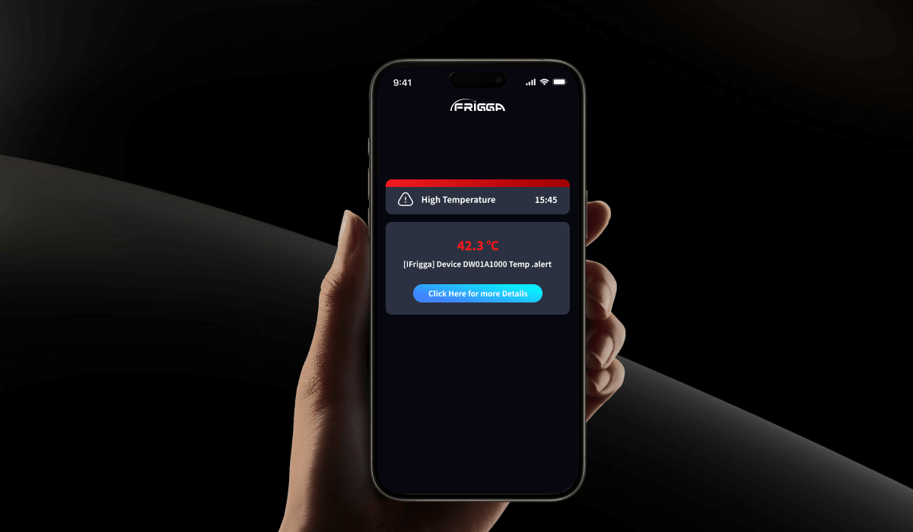
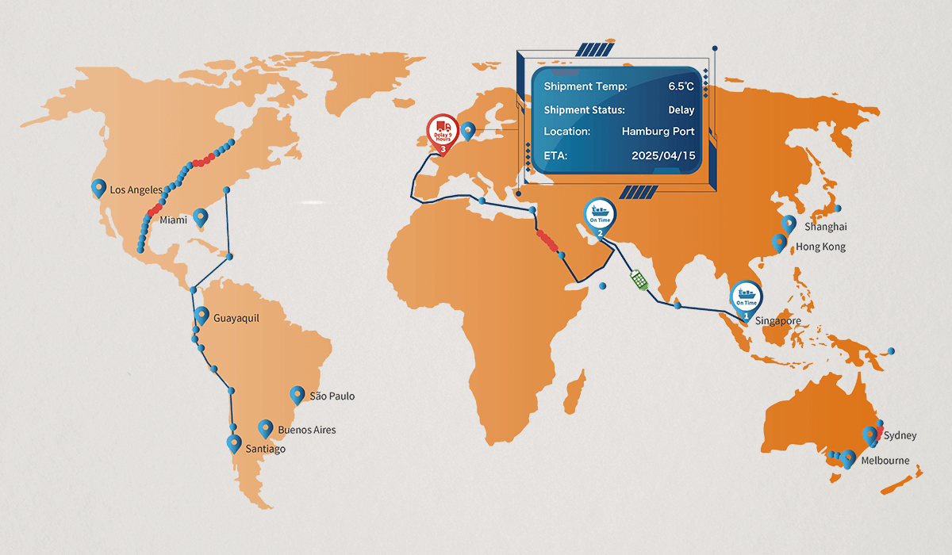
04 温度管理・包装
🔹 データ管理・可視化 🔹 コンプライアンス・監査対応 🔹 リスク管理・アラート機能 🔹 通知・運用利便性

Slide 10
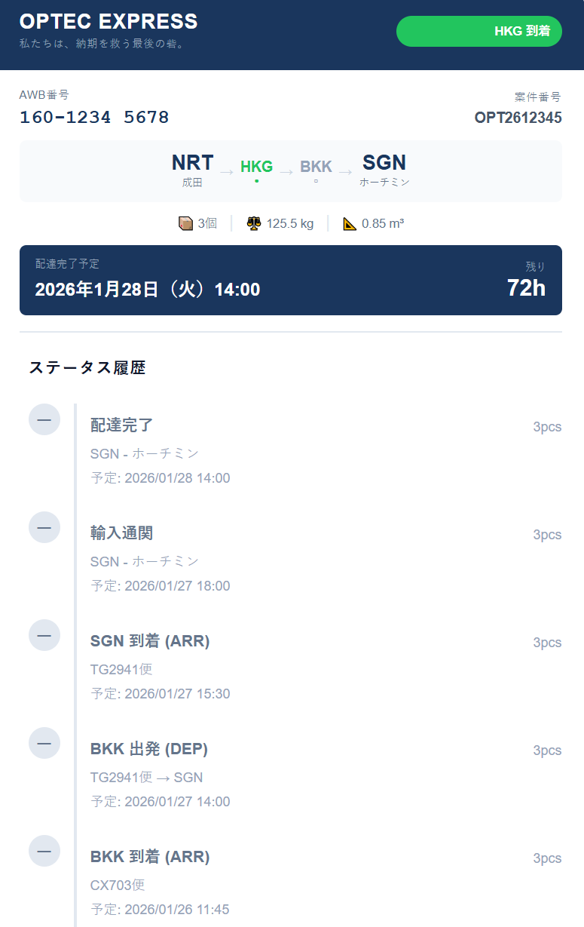
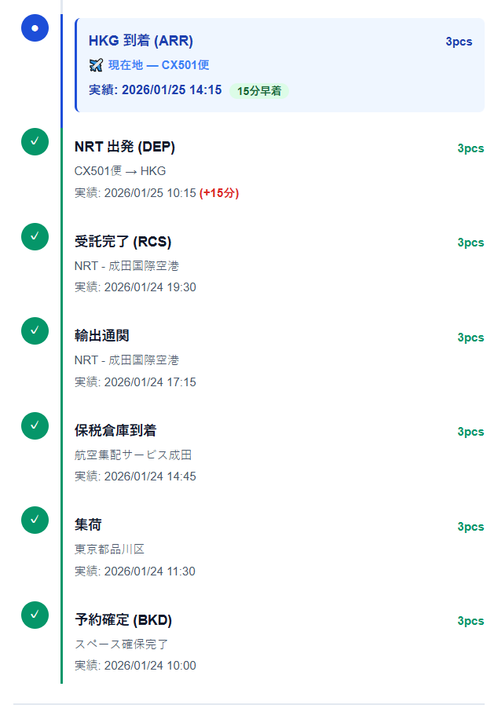
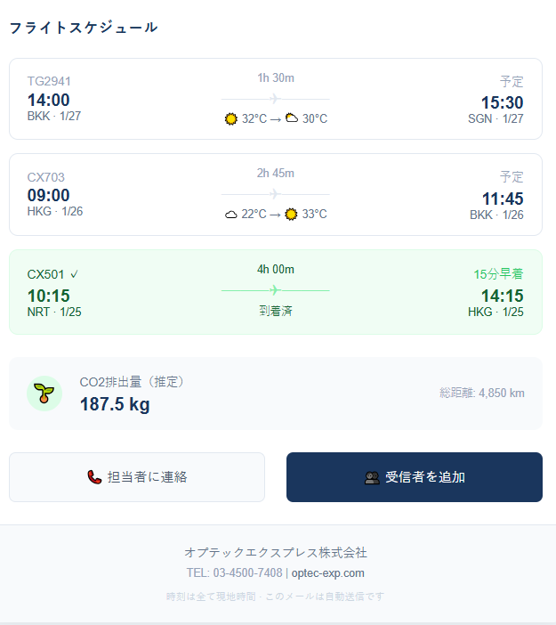
04 OPTEC 自動追跡レポート
🔹すべての案件でご利⽤いただける貨物追跡システム
🔹リアルタイム更新による可視化
🔹輸送進捗を常時把握可能

Slide 11



05 輸送対象
対象品目
細胞輸送
医薬品輸送
研究検体
CAR-T細胞治療製品
iPS幹細胞
各種培養細胞
臨床検査検体
治験薬（IMP / NIMP）
温度管理必須の完成品
各種試験薬物
血液・血清サンプル
生体組織サンプル
凍結サンプル
各種生体材料

Slide 12






05 当社の強み
当社の強み
GDPガイドライン遵守
自社通関チーム
カスタマイズ対応
全行程がGDP基準に適合
日本・中国共に通関業の免許取得
温度・サイズ・時間のオーダーメイド
全行程可視化
環境配慮
365日 24時間対応
リアルタイムの追跡・モニタリング
リサイクル可能なコールドチェーン包装
多言語サポートを年中無休で提供

Slide 13
06 私たちの約束
CellChainの価値と約束
社会的価値
お客様体験
臨床試験の推進、研究開発の成功率向上。
革新的治療法のタイムリーな供給を支えます。
「安心」「信頼」「理解」—
プロフェッショナルな物流体験をお届けします。

Slide 14

05 料金
サービス内容と料金体系
標準料金
サービス内容
¥110,000
標準コールドチェーン包装・取扱い
全行程 GPS位置情報・温度モニタリング
/箱（税込）
輸出入通関代行サービス
内寸：32×20×26cm
容量：22L
国際航空運送・発着港諸費用
詳細な輸送レポート・必要書類一式
※ 輸入税は実費精算
※ 税関検査・特殊サービスは別途お見積り

Slide 15
Q&A
よくあるご質問
Q
温度管理はどのように行っていますか？
Q
中国への医薬品輸入に必要な書類は？
外気温35°C・−20°Cの環境下でも120時間以上の保冷実績がございます。PCM相変化材料と真空断熱構造により、安定した温度管理を実現しています。
《輸入医薬品登録証》《医薬品登録証》および《輸入医薬品通関許可証》が必要です。麻薬・向精神薬の場合は別途《輸入許可証》が必要となります。
Q
どのような品目を輸送できますか？
Q
輸送後に温度記録レポートは提供されますか？
細胞（CAR-T、iPS、培養細胞）、医薬品（IMP、試験薬）、研究検体（血液、血清、組織）等、冷蔵が必要な生命科学関連貨物に幅広く対応しております。
はい。輸送ごとに全行程の温度記録レポートをご提供いたします。GDPおよび各種監査要件にもご活用いただけます。

Slide 16


すべての人に、国境を越える医療を
お問い合わせ
03-4500-1773（24時間対応）
Cellchain@optec-exp.com

